Slide 1

MATEMATIKA
Pythagorova věta

Slide 2

Název projektu: Nové ICT rozvíjí matematické a odborné kompetence
Číslo projektu: CZ.1.07/1.5.00/34.0228
Název školy: Střední odborná škola Litovel, Komenského 677
Číslo materiálu: III-2-05-07_Planimetrie
Autor: Mgr. Jitka Vyhlídalová
Tematický okruh: Matematika
Ročník: I.
Datum tvorby: 01. 2014
Autorem materiálu a všech jeho částí, není-li uvedeno jinak, je
Mgr. Jitka Vyhlídalová

Slide 3












Pythagorova věta
$$⊿ ABC − pravoúhlý$$
$$c přepona −nejdelší strana$$
$$b^{2}$$
$$C$$
$$a;b − odvěsny$$
$$⊾$$
$$a^{2}$$
b
$$a$$
c
$$c^{2}=a^{2}+b^{2}$$
$$A$$
$$B$$
$$c^{2}$$
V každém pravoúhlém trojúhelníku je součet obsahů čtverců nad odvěsnami roven obsahu čtverce nad přeponou.

Slide 4
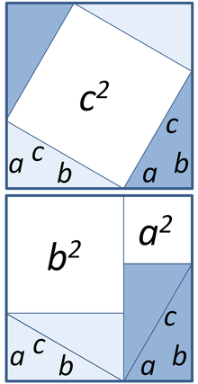
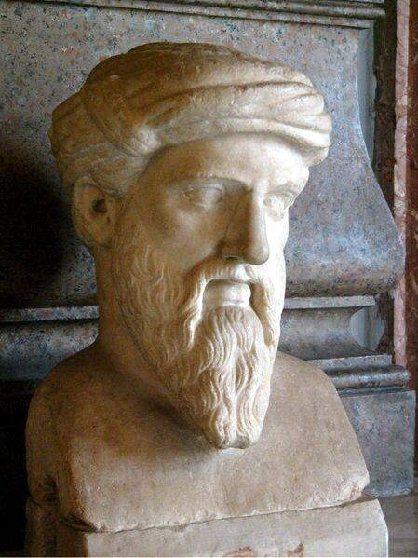
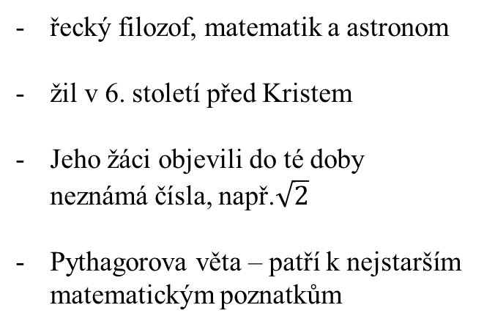
Pythagorova věta
řecký filozof, matematik a astronom
žil v 6. století před Kristem
Jeho žáci objevili do té doby neznámá čísla, např.$\sqrt{2}$
Pythagorova věta – patří k nejstarším matematickým poznatkům
(iracionální)
Pythagoras ze Samu
(Busta v Kapitolském muzeu v Římě)
Důkaz Pythagorovy věty
(Všechny modré trojúhelníky jsou stejné.)

Slide 5


















Pythagorova věta
Pomocí Pythagorovy věty můžeme vypočítat třetí stranu pravoúhlého trojúhelníku, známe-li zbývající dvě:
$$c=\sqrt{a^{2}+b^{2}}$$
$$a=\sqrt{c^{2}−b^{2}}$$
$$b=\sqrt{c^{2}−a^{2}}$$
Př.:
Vypočítejte výšku rovnostranného trojúhelníku o straně $a=3,6 cm.$
Řešení:
$$C$$
$${3,6}^{2}={1,8}^{2}+{v_{c}}^{2}$$
${3,6}^{2}−{1,8}^{2}$ =
$${v_{c}}^{2}$$
$$3,6 cm$$
$$3,6 cm$$
$$v_{c}=\sqrt{{3,6}^{2}−{1,8}^{2}}$$
$$v_{c}$$
$$v_{c}=3,1 cm$$
$$1,8 cm$$
$$⊾$$
$$1,8 cm$$
Výška rovnostranného trojúhelníku je 3,1 cm.
$$A$$
$$3,6 cm$$
$$B$$

Slide 6

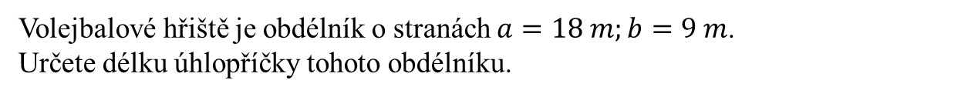







Pythagorova věta
Volejbalové hřiště je obdélník o stranách $a=18 m;b=9 m$.
Určete délku úhlopříčky tohoto obdélníku.
Př.:
Řešení:
$$u^{2}={18}^{2}+9^{2}$$
$$u$$
$$u=\sqrt{{18}^{2}+9^{2}}$$
$$9 m$$
$$⊾$$
$$u=\sqrt{405}$$
$$18 m$$
$$u≐20,12 m$$
Délka úhlopříčky obdélníkového hřiště je přibližně 20,12 m.

Slide 7






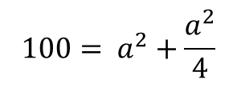


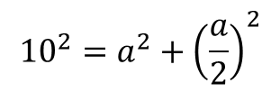

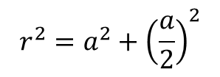

Pythagorova věta
Z polokruhovité desky má být podle obr. vyříznut čtverec. Určete velikost jeho strany a, je-li poloměr desky 10 cm.
Př.:
Řešení:
$$r^{2}=a^{2}+{\left(\frac{a}{2}\right)}^{2}$$
a
$$r$$
a
$${10}^{2}=a^{2}+{\left(\frac{a}{2}\right)}^{2}$$
$$\frac{a}{2}$$
$$A$$
$$S$$
$$r$$
$$B$$
$$100= a^{2}+\frac{a^{2}}{4}$$
$$/∙4$$
$$400=5a^{2}$$
$$a^{2}=80$$
$a=\sqrt{80}≐8,9 cm$
Velikost strany čtverce je přibližně 8,9 cm.

Slide 8
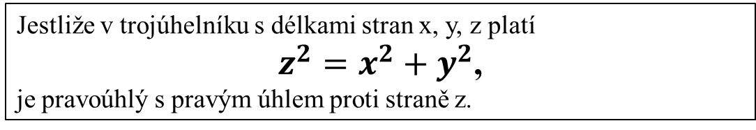
Pythagorova věta
Obrácená věta k větě Pythagorově:
Jestliže v trojúhelníku s délkami stran x, y, z platí
$z^{2}=x^{2}+y^{2}$,
je pravoúhlý s pravým úhlem proti straně z.
Pamatuj!
Jestliže v trojúhelníku se stranami $x≤y≤z$
$$a) platí x^{2}+y^{2}=z^{2}, pak je pravoúhlý$$
$$b) neplatí x^{2}+y^{2}=z^{2}, pak není pravoúhlý$$

Slide 9








Pythagorova věta
Rozhodněte, zda některý z trojúhelníků o stranách
je pravoúhlý.
Př.:
$$a) 6m, 9m, 11m$$
$$b) 5m, 12m, 13m$$
Řešení:
$${a) 11}^{2}=9^{2}+6^{2}$$
$$b) {13}^{2}={12}^{2}+5^{2}$$
$$121=81+36$$
$$169=144+25$$
$$121≠117$$
$$169=169$$
trojúhelní není pravoúhlý
trojúhelní je pravoúhlý

Slide 10
Anotace:
Tato prezentace slouží k procvičení dovednosti užívat Pythagorovu větu v praktických úlohách. Žák určí s využitím Pythagorovy věty, zda je trojúhelník pravoúhlý.
Použité zdroje:
doc. RNDr. Emil Calda, CSc.: Matematika pro dvouleté a tříleté učební obory SOU, 1. díl, 1. vydání 2002, Prometheus, ISBN 80-7196-253-8
http://cs.wikipedia.org/wiki/Pythagoras#mediaviewer/File:Kapitolinischer_Pythagoras_adjusted.jpg
Autorem materiálu a všech jeho částí, není-li uvedeno jinak, je
Mgr. Jitka Vyhlídalová

